Slide 1


Slide 2
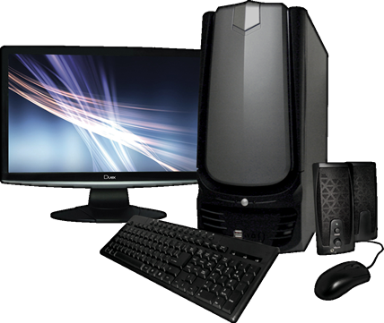






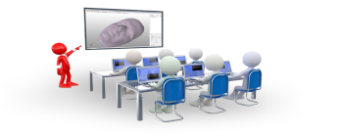
استخــــدام الحاســــــوب
المجال المفاهيمي
ماهو هذا البرنامج؟
هو من البرامج الملحقة بال Windows يسمح لك بكتابة النص وتنسيقه.
الإجابة برفع الإصبع
تصميم الأستاذ ماحي رضا
المستوى:أولى متوسط
متوسطة قلواز موسى - بوراشد

Slide 3


استخــــدام الحاســــــوب
المجال المفاهيمي
المجال المفاهيمي: استخدام الحاسوب
الوحدة المفاهمية: نظام التشغيل
الحصة التعلمية: استعمال برنامج الدفتر
تصميم الأستاذ ماحي رضا
المستوى:أولى متوسط
متوسطة قلواز موسى - بوراشد

Slide 4


استعمال برنامج الدفتر
الحصة التعلمية
برنامج الدفتر
1
تشغيل البرامج
2
أدوات العمل في الدفتر
3
تصميم الأستاذ ماحي رضا
المستوى:أولى متوسط
متوسطة قلواز موسى - بوراشد

Slide 5
استعمال برنامج الدفتر
الحصة التعلمية
ماهو دور برنامج الدفتر؟
الإجابة برفع الإصبع
تصميم الأستاذ ماحي رضا
المستوى:أولى متوسط
متوسطة قلواز موسى - بوراشد

Slide 6

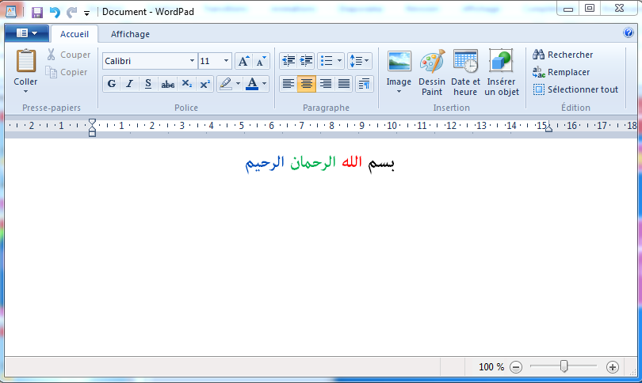
استعمال برنامج الدفتر
الحصة التعلمية
برنامج الدفتر Wordpad :
1-
هو معالج نصوص بسيط يثبت مع نظام التشغيل Windows يستعمل لكتابة النصوص ومعالجتها من حيث اللون والحجم ونوع الخط ...إلخ.
تصميم الأستاذ ماحي رضا
المستوى:أولى متوسط
متوسطة قلواز موسى - بوراشد

Slide 7
استعمال برنامج الدفتر
الحصة التعلمية
ماهي الخطوات المتبعة لتشغيل هذا البرنامج؟
الإجابة برفع الإصبع
تصميم الأستاذ ماحي رضا
المستوى:أولى متوسط
متوسطة قلواز موسى - بوراشد

Slide 8

استعمال برنامج الدفتر
الحصة التعلمية
تشغيل برنامج الدفتر:
2-
-أ
Démarrer
-ب
Tous les programmes
-ج
Accessoires
د-
Wordpad لتشغيل برنامج الدفتر.
تصميم الأستاذ ماحي رضا
المستوى:أولى متوسط
متوسطة قلواز موسى - بوراشد

Slide 9
استعمال برنامج الدفتر
الحصة التعلمية
بعد تشغيله تظهر واجهته.
أذكر بعض الأدوات المهمة في العمل على برنامج الدفتر
الإجابة برفع الإصبع
تصميم الأستاذ ماحي رضا
المستوى:أولى متوسط
متوسطة قلواز موسى - بوراشد

Slide 10
استعمال برنامج الدفتر
الحصة التعلمية
أدوات العمل في الدفتر:
3-
نستعمل الأدوات التالية من التبويب الرئيسي Accueil :
-
لتغيير نوع الخط
-
تكبير وتصغير حجم الخط
-
تحديد اتجاه الخط
-
تلوين الخط
تصميم الأستاذ ماحي رضا
المستوى:أولى متوسط
متوسطة قلواز موسى - بوراشد

Slide 11
استخــــدام الحاســــــوب
المجال المفاهيمي
تصميم الأستاذ ماحي رضا
المستوى:أولى متوسط
متوسطة قلواز موسى - بوراشد

